Slide 1

„A változás örök!”
Óvodapedagógusok szakmai motivációja és pályaképe
Kissné Dr. Zsámboki Réka
egyetemi docens
Soproni Egyetem Benedek Elek Pedagógiai Kar
kissne.zsamboki.reka@uni-sopron.hu

Slide 2

Változnak az idők…
Változnak az emberek…
Változnak az évszakok…
Új tanév, új kezdet
Csak a változás örök!
Mit kezdjünk vele?

Slide 3
A legfontosabb kérdések
Hogy lehet sikeresen menedzselni a változásokat?
A változások ellenére miképp maradhatunk motiváltak?
„Minél többet tudunk meg a "mi"-ről és a "miért"-ről, annál könnyebbé és hatékonyabbá válik a "hogyan”!
(Joe Dispenza)

Slide 4
A változás természetes!
Az élővilágban a változás természetes és mindennapos.
A legkisebb mikroorganizmusoktól kezdve a mozgás és az átalakulás folyamatos.
Az ember lehet a változásoknak elindítója, megfigyelője, elszenvedője
DE: mindenképpen érintettje, és mint ugyancsak élő szervezet, maga is változik.

Slide 5
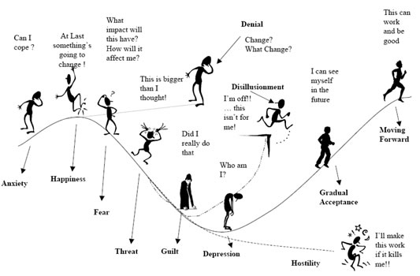
a változásra adható reakciók
Szorongás
Boldogság
Félelem
Fenyegetettség
Bűntudat
Depresszió
Kiábrándulás
Tagadás
Ellenállás
Fokozatos elfogadás
Előrelépés

Slide 6

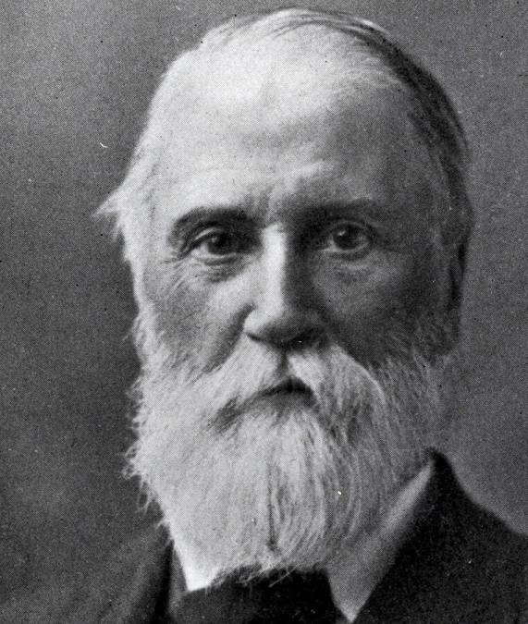
Mi a siker titka?
„Nem a legerősebb faj lesz a túlélő, nem is a legintelligensebb, hanem az, amelyik a leggyorsabban képes alkalmazkodni a változásokhoz.”
(Charles Darwin)

Slide 7

Mi minden változik?
A gyerekek és a szülők?
A kollégák, a vezető?
A munkám és én magam is?

Slide 8
A gyerekek és a szülők I.
A nézeteink „szoftverfrissítése”
Mik azok a nézetek? (Richardson, V., 1996, p.103)
„Belső szakmai meggyőződések, amelyek a döntések és a gyakorlat implicit alapját képezik.”
„A mentális, személyes konstrukciók egy csoportját alkotják, olyan feltételezések, feltevések, propozíciók a világról, amelyeket igaznak vélünk”
„Hivatkozási alapul szolgálnak döntések alátámasztásakor, vagy mások viselkedésének megítélése során”

Slide 9

A gyerekek és a szülők II.
Más kor, más gyerekek
A családokról alkotott (romantikus?) kép
A szülők szemüvege….és az ÓNOAP
„A gyermek fejlődő személyiség, fejlődését genetikai adottságok, az érés sajátos törvényszerűségei, a spontán és tervszerűen alkalmazott környezeti hatások együttesen határozzák meg.” (ÓNOAP)

Slide 10
Új kolléga?
A kezdő pedagógus – egy új óvodás!?
„Reality shock” (Veenman, S.,1984)
Különbségek a kezdők és a tapasztalt pedagógusok között:
Tervezés, észlelés és információfeldolgozás
Interaktív tevékenység (self awareness),
Döntési folyamatok, nevelői attitűd
Reflektív gyakorlat: in action / on action (Szivák, J.,1999)

Slide 11
A munkahelyi légkör I.
Az employer branding, azaz munkáltatói márkaépítés
A vezetés olyan képet alakít ki a munkahelyről, hogy az emberek akarjanak nálunk dolgozni!
A munkahelyünk az a hely, ahol az ébren töltött óráink legnagyobb részét töltjük.
Ha a dolgozók rosszul érzik magukat, a motivációjuk nagyon hamar csökkenni fog, ami negatív hatással van a teljesítményükre.
Senkinek sem érdeke, hogy egy munkahelyen így töltsék az emberek az idejüket.

Slide 12
A munkahelyi légkör II.
Motiválatlan, a munkahelyüket nem szerető dolgozók ritkán dolgoznak magas hatékonysággal.
Csak a szükséges minimumot végzik el a feladataikból, ami nem elég arra, hogy az intézmény fejlődjön.
A motiválatlanságnál is nagyobb probléma a komoly mértékű fluktuáció.
Ha valaki rossz érzéssel jár be dolgozni, nagyon hamar elkezdi keresni az új lehetőségeket.
A munkatársak megtartásában az egyik legfontosabb tényező a munkahelyi légkör!

Slide 13
a vezető
A munkahelyi légkör felelőse - változásmenedzsment – változásmenedzser
A szorongás és a teljesítmény kapcsolata
A Pittsburgh-i Egyetem tudósai rájöttek, hogy a téves döntések és a szorongás között összefüggés van! (The Journal of Neuroscience)
Az agy prefrontális kérgén (PFC) van az a terület, amely a rugalmas döntéshozatalért felel.
Magyarázatuk szerint a szorongás negatívan hat, „lezsibbasztja, ledermeszti” a PFC-neuronokat, azaz azokat az idegsejteket, amelyek a döntéshozatalban szerepet játszanának.

Slide 14
A pedagógiai képességek - az alkalmazkodás kulcsai
A kommunikációs ügyesség
Gazdag és rugalmas viselkedésrepertoár: minél több viselkedési mód közül választja ki a leghatékonyabbat. Nem viselkedési paneleket használ, a konkrét helyzet átélése, élménye határozza meg a viselkedését.
Gyors helyzetfelismerés, a konstruktív helyzetalakítás: át kell látnia a helyzetet, a lehetséges változtatási módokat és ezek következményeit.
Erőszakmentes konfliktusmegoldási módok

Slide 15
A pedagógiai képességek - az alkalmazkodás kulcsai
A szülőkkel, a gyerekekkel, a kollégákkal való együttműködés igénye és képessége: a kompromisszumra való készség
A pedagógiai helyzetek, jelenségek elemzésének képessége (reflektivitás): feltétele a pedagógus önfejlődésének.
A mentális egészség

Slide 16
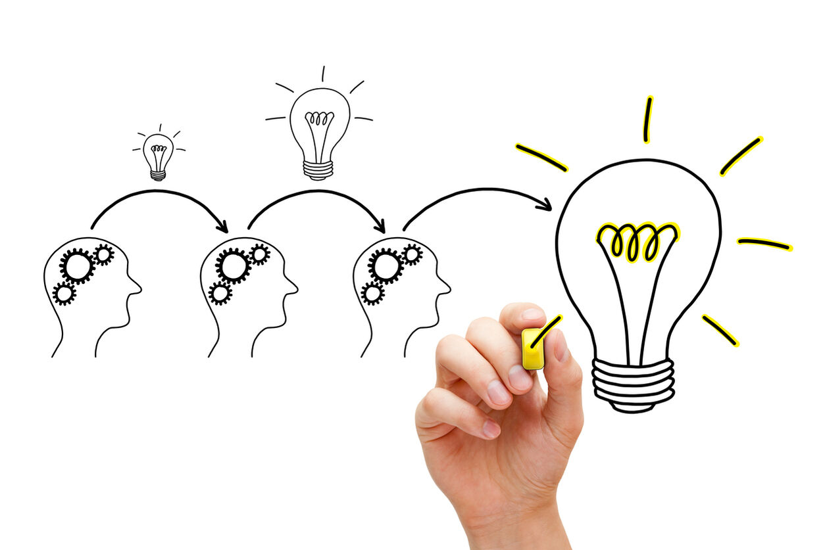
A változások elfogadása és pozitív megélése

Slide 17


átkeretezés

Slide 18
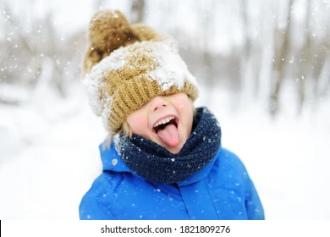
A humor is lehet jó orvosság!
Az óvodában Móricka megkérdezi az óvónénit:
Óvónéni, kimehetek cseresznyézni?
De Móricka, tél van!
Móricka: Tudom, sapka, sál!

Slide 19

Pozitív üzenetek
Mindenkinek azt kívánom, hogy az elkövetkező 50 évben reggelente csupán az legyen a legnagyobb problémája, hogy dolgozni kell menni az óvodába ☺

Slide 20


